Slide 1
A Vízgyűjtő-gazdálkodási terv felülvizsgálata az Észak-dunántúli Vízügyi Igazgatóság működési területén területi fórum Víztestekre vonatkozó intézkedések Mosoni-Duna torkolati szakaszának vízszint rehabilitációja
Bartal Gergely (ÉDUVIZIG)

Slide 2
Mosoni-Duna torkolati szakaszának vízszint rehabilitációja (KEHOP 1.3.0.)

Slide 3
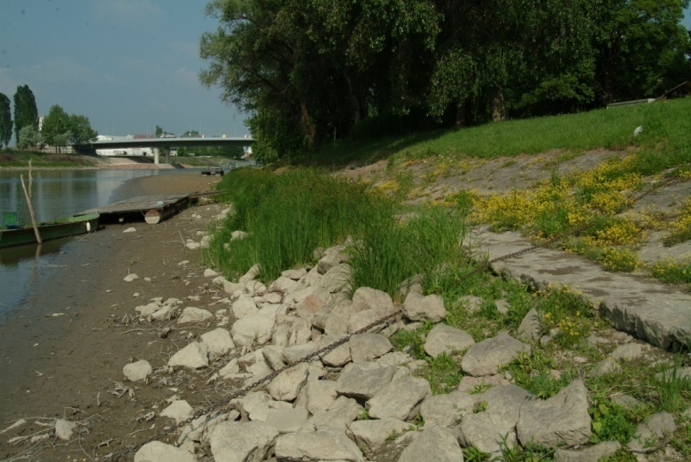
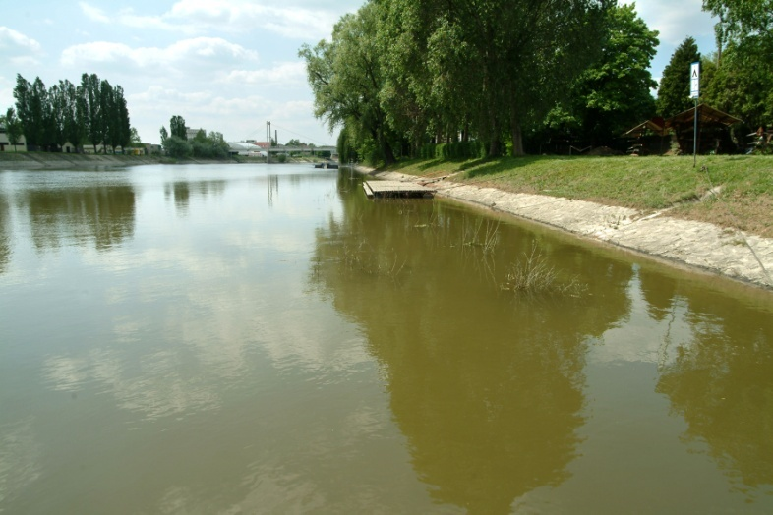
Hidromorfológiai problémák
A Mosoni-Duna torkolati szakaszán
Kis és közepes vízszint-süllyedése a Duna medermélyülése miatt, ennek következtében:
a parti zóna növényzetének fokozatos degradációja
a felszín alatti vizek süllyedése ,
környezeti, rekreációs, esztétikai problémák
Notes:
Ez a dia utalás lenne arra, hogy az állapotértékeléssel foglalkozó előadásban milyen információk hangzottak el a Mosoni-Duna alsó szakaszának hidromorfológiai problémáiról. Célszerű, ha ez az összes problémát tartalmazza. Akkor is, ha ez a projekt nem mindent old meg… Ha ez nem volt ilyen konkrét a HIMO előadásban, akkor meg lehetne kérdezni az ezzel foglalkozó kollégát, hogy konkretizálja. Biztosan nem okoz gondot
Én csak feltételezések alapján írtam ide néhány dolgot, amit gondolok…

Slide 4
Mosoni-Duna torkolati szakaszának vízszint rehabilitációja (KEHOP 1.3.0.)
A projekt fontosabb célkitűzései:
1. Elsőrendű feladat a Duna vízszintsüllyedésének hatására lesüllyedt kis- és közepes vízszintek visszaállítása
A kis- és közepes vízszintek visszaállításával lehetővé válik a
2. vizes élőhelyek rehabilitációja,
3. felszín alatti víztestek megtámasztása
4. hajózás biztosítása,
5. győri városkép javítása,
6. „Mosoni-Duna és Lajta folyó térségi vízgazdálkodási rehabilitációja” és a „
A szigetközi mentett oldali és hullámtéri vízpótló rendszer ökológiai célú továbbfejlesztése” tárgyú projektek céljainak maradéktalan teljesülése.
A projekt további célkitűzései:
7. a Győr-Gönyű Országos Közforgalmú Kikötő medencéssé alakítása a Mosoni-Duna torkolatának áthelyezésével, és a torkolatáthelyezésbe kerülő műtárggyal
8. a medencéssé váló kikötői víztér kotrása a VI.B víziút osztálynak megfelelően
9. a torkolati műtárgy árvízkapuként hasznosíthatósága
Notes:
A kékel jelzett intézkedésekről elmondható, hogy azok összhangban vannak az előző oldalon felsorolt VKI intézkedésekkel. (Nem old meg mindent, de kedvező) Ezt nagyon nem érdemes részletezni, esetleg képekkel lehet kicsit feldobni. Azt mindenképpen meg kellene említeni, hogy konkrétan mely élőhelyek rehabilitációjáról van szó.

Slide 5
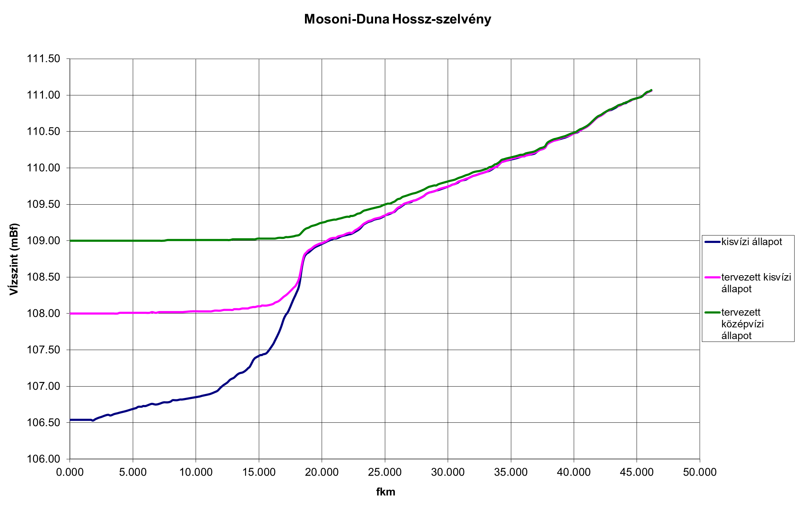
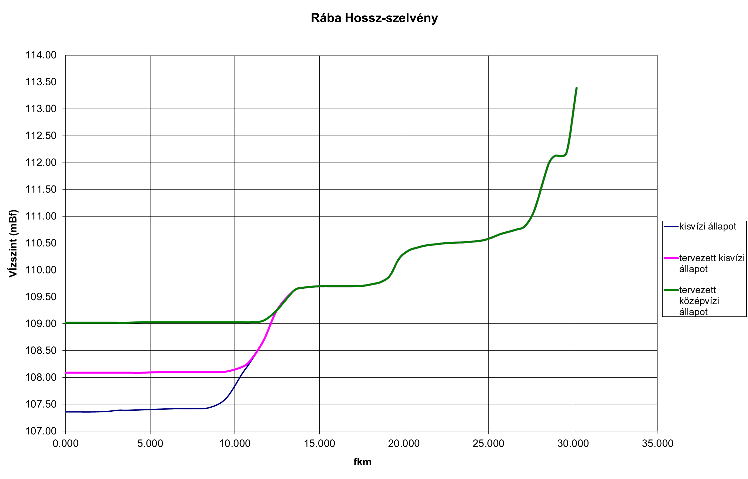
Mosoni-Duna torkolati szakaszának vízszint rehabilitációja (KEHOP 1.3.0.)
A projekt hatására megváltozó vízszintek.
A célt egy összetett létesítménnyel/beavatkozással lehet elérni:
a vízszint rehabilitációt (és árvízkapu funkciót is) biztosító műtárgy,
a hajózást biztosító hajózsilip,
a Mosoni-Duna torkolatának áthelyezése
a hosszirányú ökológiai átjárhatóságot biztosító létesítmény
A projekt megvalósításának becsült költsége: 19,3 mrd Ft

Slide 6
KÖSZÖNÖM A FIGYELMET!

